Slide 1
أقسام المحرمات من النساء
مؤقت
التأبيد

Slide 2
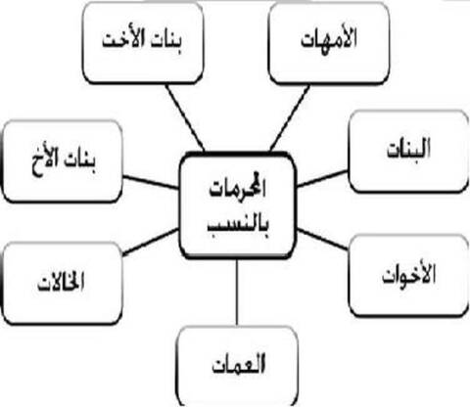
أقسام المحرمات من النساء
المحرمات بالنسب
التأبيد

Slide 3
المحرماتبالرضاعة
الحكمة من اعتبار الرضاع سببا في التحريم

Slide 5
المحرمات بالمصاهرة
" وأمهات نسائكم "

Slide 7
المحرمات بالمصاهرة
حكمة التحريم بالمصاهرة

Slide 8
نشاط إثرائي١
ضعي علامة (. ) آو (. )أمام العبارة مع تصويب الخطا إن وجد

Slide 9
https://play.makeit.app?code=134220

Slide 10
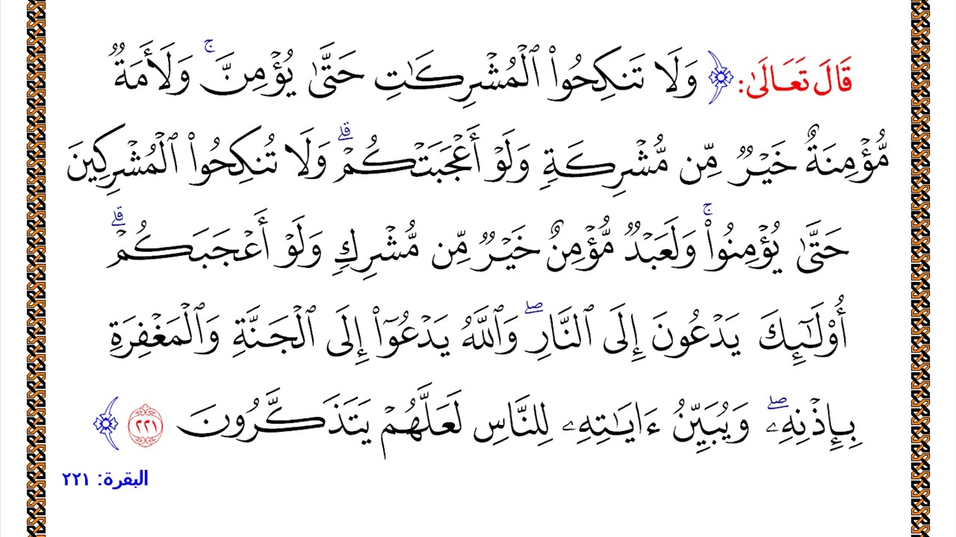
المحرمات إلى أجل
الحكمة من التحريم إلى أجل

Slide 11
نشاط إثرائي١
ضعي علامة (. ) آو (. )أمام العبارة مع تصويب الخطا إن وجد

